Slide 1


Team
33
南山人壽題目一
「文本生成--市場焦點機器人
組員：
邱祥鴻：臺大財務金融所
黃柏森：東吳資料科學系
陳星儀：東吳資料科學系
洪鈺姍：東吳企業管理學系
Checkpoint3
1
Notes:
圖片資料來源：https://sloboda-studio.com/blog/how-to-use-nlp-for-building-a-chatbot/

Slide 2

01
分工內容
CONTENT
02
專案故事流程
目錄
03
會議進度與業師反饋
04
預期輸出架構
05
階段性實驗成果
06
問題與困難
https://www.ypppt.com/
2

Slide 3
PART
01
邱祥鴻
新聞資料爬蟲、Google聲量趨勢串接、統整專案程式碼
分工內容
黃柏森
知識圖譜模型建構、網頁架構
陳星儀
自動摘要模型建構、網頁架構
洪鈺姍
股價趨勢、CAPM模型運算、PPT輸出
3

Slide 4
PART
02
專案故事流程
由於專案方向類似驗證關鍵字的個股是否值得投資，所以一整個專案中會進行三個階段的驗證。
Google聲量未來趨勢。(只取上升、持平)
股價走勢趨勢。
CAPM模型的必要報酬率。
4

Slide 5

使用情境故事流程
第一驗證
Google熱度定義摘要主題
主題及關聯摘要生成
自動簡報(PPT)一鍵生成
即時報告需求，即時Demo
熱門新聞的文字雲
關聯定義以建構知識圖譜
提供簡易投資資訊
網頁設定彈性搜索關鍵字
第二驗證
第三驗證
5

Slide 6
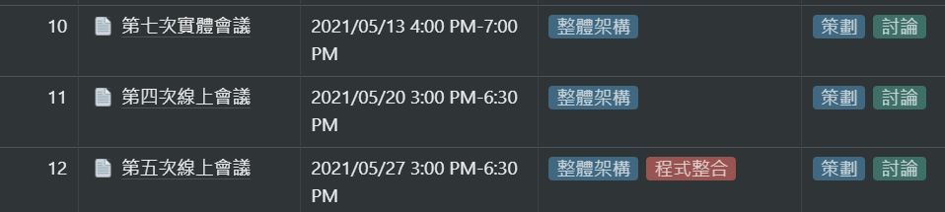
PART
03
會議進度與反饋
6

Slide 7
會議記錄彙整
2021/05/13, 20, 27
業師反饋
業師對於原專案流程的投資面資訊有疑慮：
壽險機構投資策略並非是以短期利益為主，故對於波動度資訊需求低。
相關技術指標參考性較低，其投資是以長期利益或是未來潛力為主。
討論過後→提供一條專案流程的新思路，以大型機構投資角度看待使用需求，利用google trend找尋焦點新聞中一段期間內相對聲量持續上升的熱門主題，進而找出未來可以流行的主題趨勢。
1
利用news-api爬取新聞。進度狀況與難題：
資料上限100筆，樣本過小，對於後續圖譜的模型難以訓練。
若採用自動輸入，新聞議題會過於廣泛，無法提取特定關鍵字 。
討論過後→目前新增爬google news的新聞內容。
2
7

Slide 8
會議記錄彙整
2021/05/13, 20, 27
業師反饋
利用tf-idf的方法來生成摘要。進度狀況與難題：
若整合大量單篇新聞，前後文語意不通順，難以成章。
討論過後→嘗試使用bart的方法來生成，但如果時間緊迫，
就以產出最有關聯性的摘要為優先。
3
關聯性的模型建構。進度狀況與難題：
尚未透過NER識別出一些人名、地名等類似的自定義類別。
目前的模型尚無法去除文本中的很多無意義詞語 。
尚未達到判斷企業名稱後自動連結企業的Ticker。
待討論解決。
4
利用股價計算CAPM。進度狀況與難題：
利用OLS模型計算Beta值，判定係數普遍不高。
正進行完整運算：加入期望值、無風險利率、個股報酬等參數。
討論過後→增加使用Fama-French三因子模型測試。
5
8

Slide 9
PART
04
預期專案架構
9

Slide 10
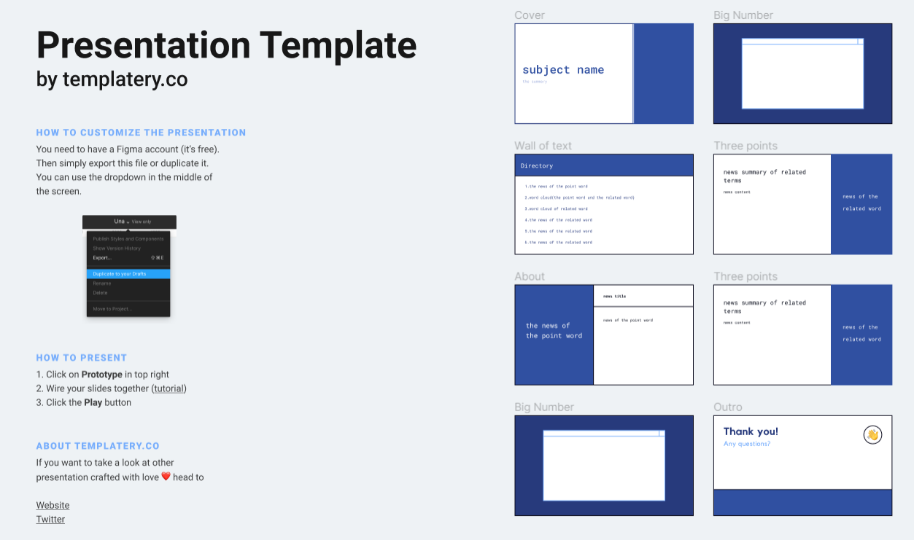
預期簡報輸出架構
【正在動工…】
基本上以商務簡約風為主體架構，內容涵蓋熱門文字雲圖、Google聲量圖、關鍵字及關聯摘要、股價趨勢圖等本次專案生成的所有資訊。
10

Slide 11
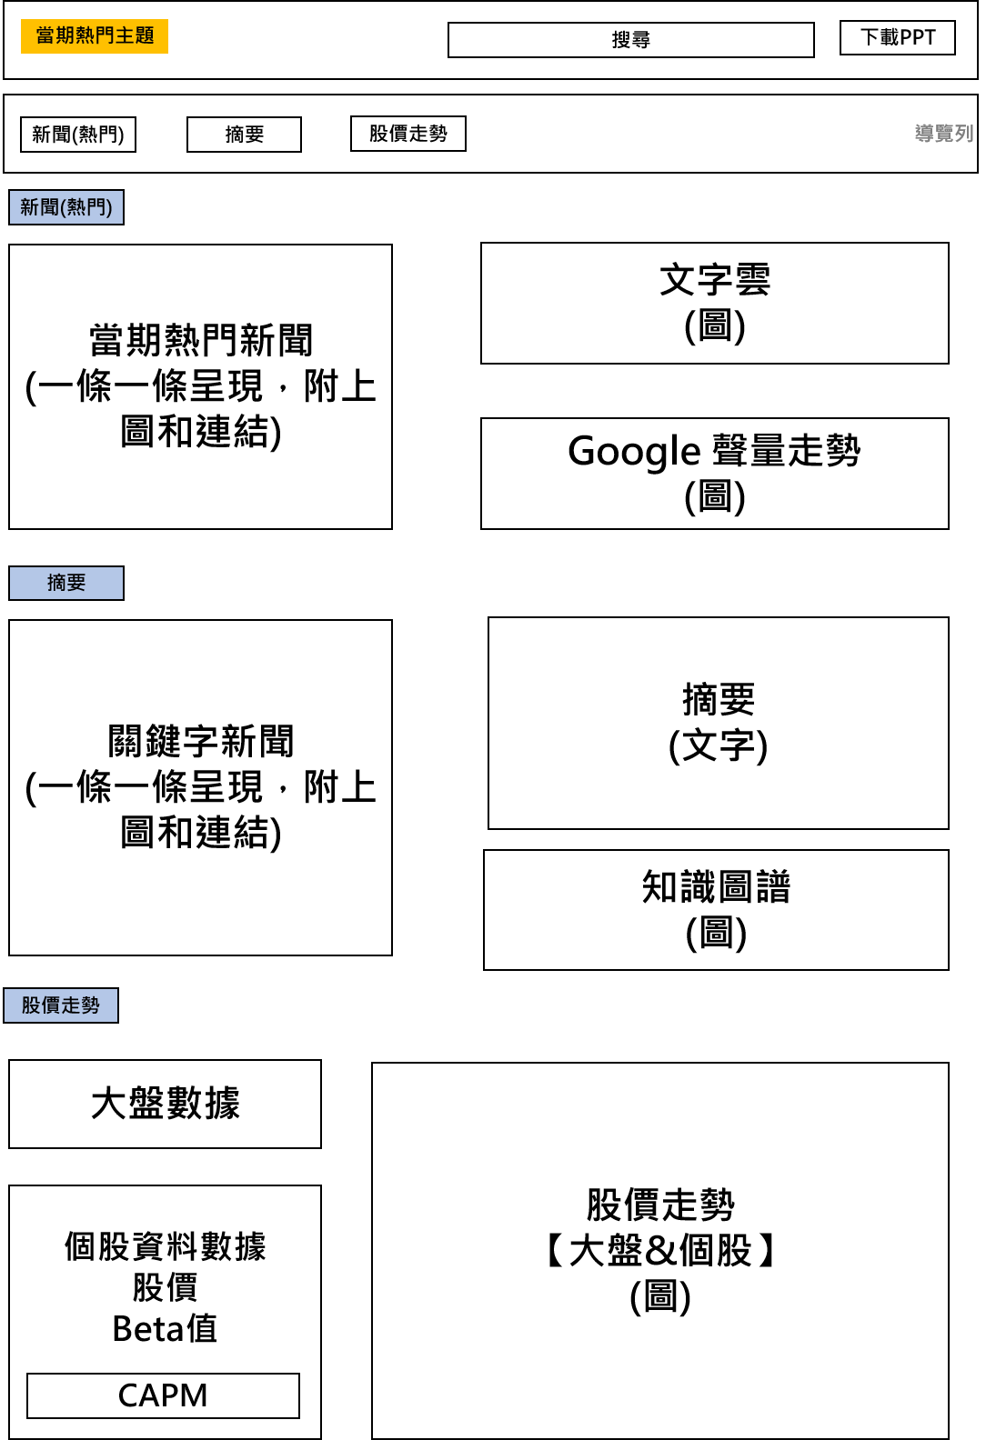
預期簡報輸出架構
基本上以單頁可滑動的網頁為主。網頁預設的內容是以當期熱門新聞全自動產生的相關內容為展示，並於最上層設有可彈性搜尋的關鍵詞，以利即時搜尋使用，且設有一鍵下載的簡報生成功能。
可能會調整新聞的版面，讓使用者可以先預覽新聞，若是要觀看全文，利用連結跳轉自新聞原聞處。一旦點開新聞，文字雲圖和google聲量趨勢圖會向下排版。
中間可以選擇想查看的主軸，目前分為新聞、摘要及股價走勢。
（後續若有新增的圖文或功能，可能會些許微調）
11

Slide 12

預期雲端部署架構
目前討論較偏向採用Heroku app的方式進行雲端部署，相關的專案整合架構主要是依照前述專案流程的方式進行整合。
由於各組員都還在進行最後的功能調整，故預計於下周起(5/31)由邱祥鴻同學進行專案的功能程式的整合以及網頁的製作，並暫訂下下周 (6/11)進行雲端部署的測試。
12

Slide 13
PART
05
階段性實驗成果
13

Slide 14

邱祥鴻
目前進度
實驗流程&成果產出
自動產生趨勢主題
Google熱度定義摘要主題
選出特定關鍵字(主題)
熱門新聞的文字雲
手動輸入待查詢主題
Google
Trend
趨勢圖
手動輸入特定關鍵字(主題)
14

Slide 15
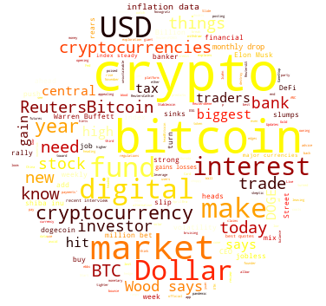
特定字詞：Bitcoin
news-api 特定字詞
新聞內容爬取 (Test-Data)
ＷordCloud
特定字詞輸出
15

Slide 16
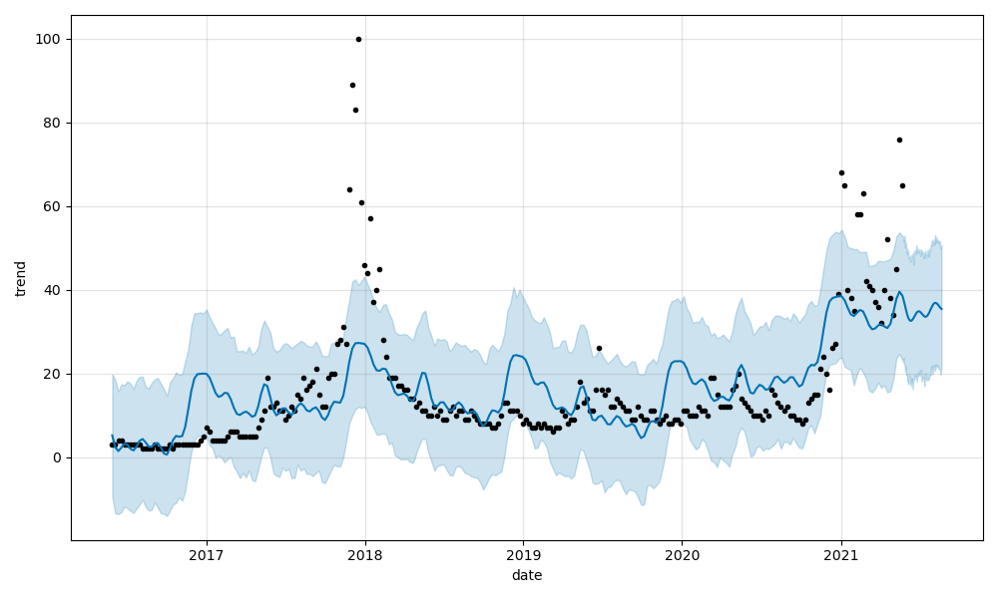
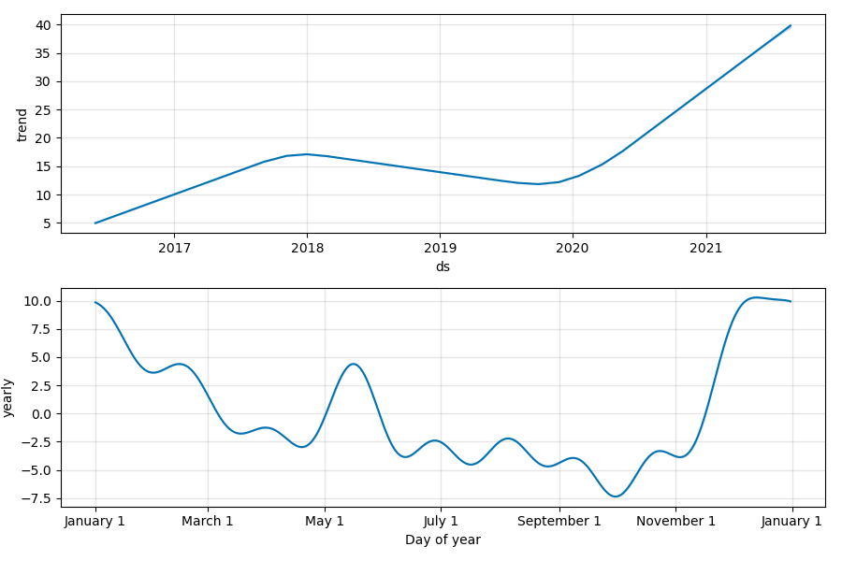
特定字詞：Bitcoin
Google Trend特定字詞
之 聲量信心區間及趨勢圖
Google Trend特定字詞
之 絕對聲量及相對聲量趨勢圖
絕對聲量
相對聲量
16

Slide 17
黃柏升
目前進度
實驗流程&成果產出
建立半人工關聯式知識圖譜
串接前述的Test-Data
共現性資料視覺化
透過大量文本尋找關聯詞
輸出相關關聯詞
輸入關鍵字(主題)
17

Slide 18
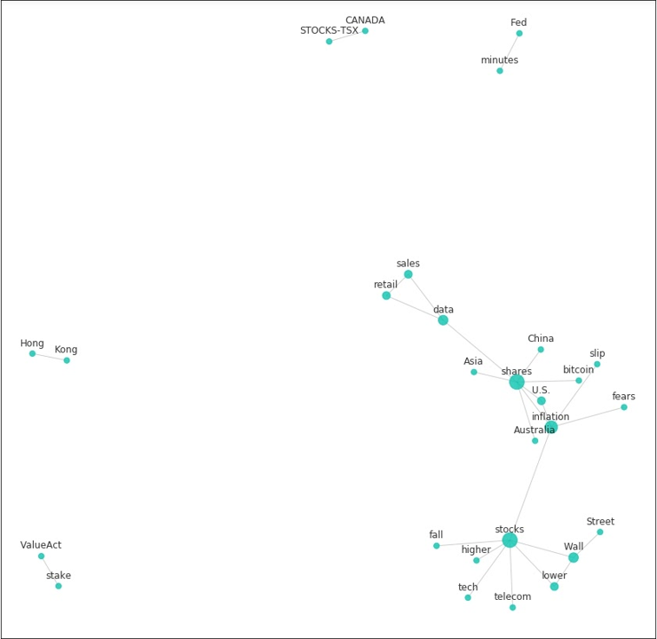
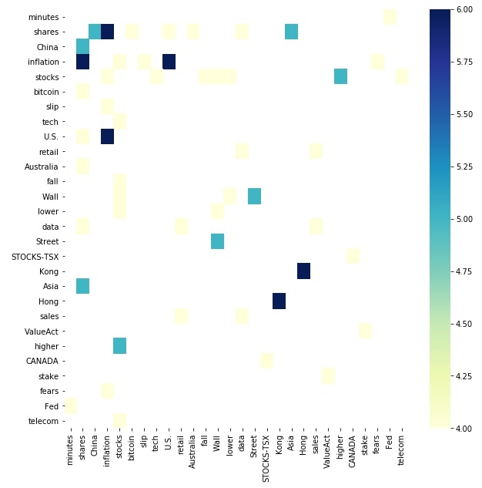
特定字詞
Bitcoin
將蒐集到的新聞資料整理成共現矩陣，再透過調整出現頻率進而調整矩陣的大小，最後將結果以視覺化方式呈現。
特定字詞的共現圖
特定字詞的熱點圖
18

Slide 19

新聞的主題字詞：Bitcoin
查找的特定字詞：inflation
特定字詞的關聯詞
[關聯詞, 出現次數]
將前述的Test-Data丟入模型中，並假設查找的特定字詞為inflation。
進而產生的關聯詞有shares、U.S.、slip、fears、stocks。
19

Slide 20
陳星儀
目前進度
實驗流程&成果產出
取得特定關鍵詞的新聞內容後
取得特定關鍵字(主題)
關鍵字的主題摘要
取得相關關聯詞的新聞內容後
取得相關關聯詞
多個關聯詞的各篇摘要
20

Slide 21
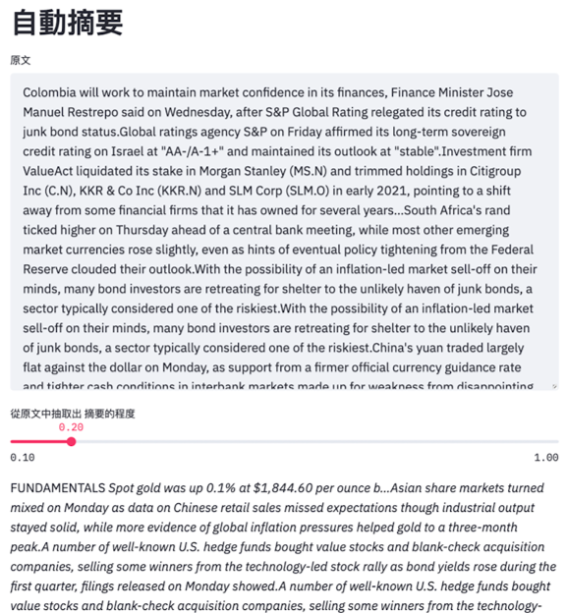
特定字詞（文本主題）：Bitcoin
文本主題摘要生成
21

Slide 22
洪鈺姍
目前進度
實驗流程&成果產出
取得主題企業
抑或式關聯詞企業的ticker
取得
企業的
基本資料
輸出各檔股票趨勢圖
取得
企業的
股票代碼
取得
個檔與大盤走勢圖
計算CAPM
的Beta值
22

Slide 23
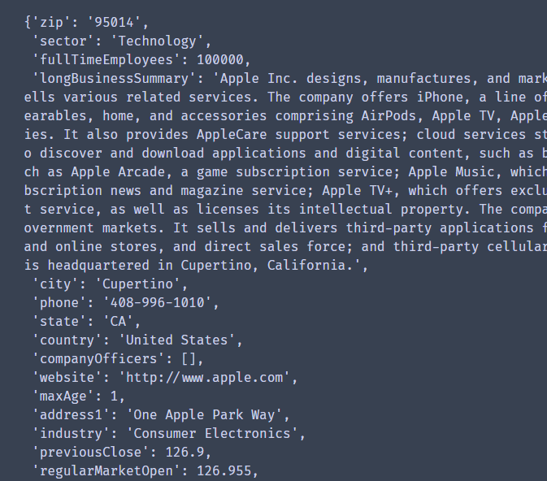
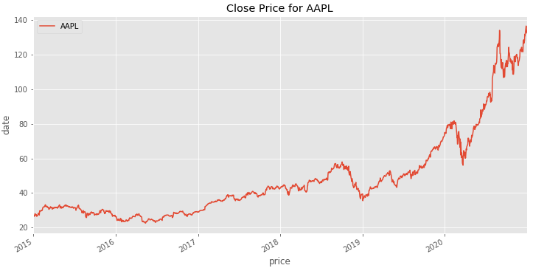
個股ticker：AAPL
（個股：Apple Inc.）
單一個股的企業基本資料
單一個股的股價趨勢圖
23

Slide 24
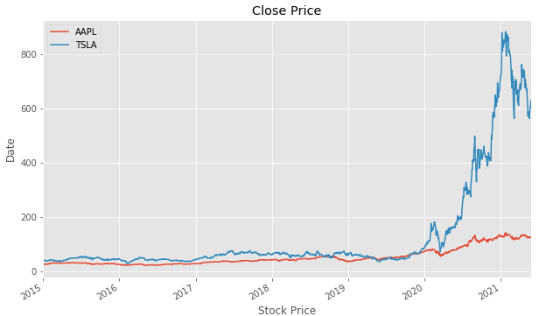
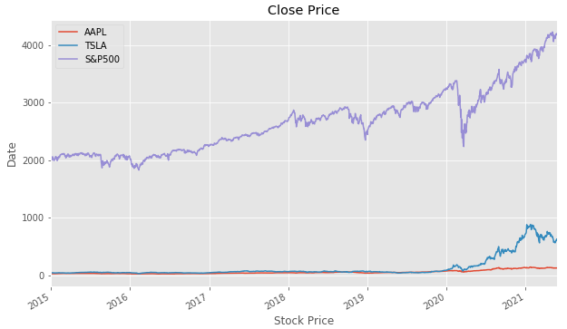
個股ticker：AAPL、TSLA、^GSPC
（個股：Apple Inc.、Tesla、S&P500 Index）
多檔個股的股價趨勢圖
多檔個股&大盤的股價趨勢圖
24

Slide 25
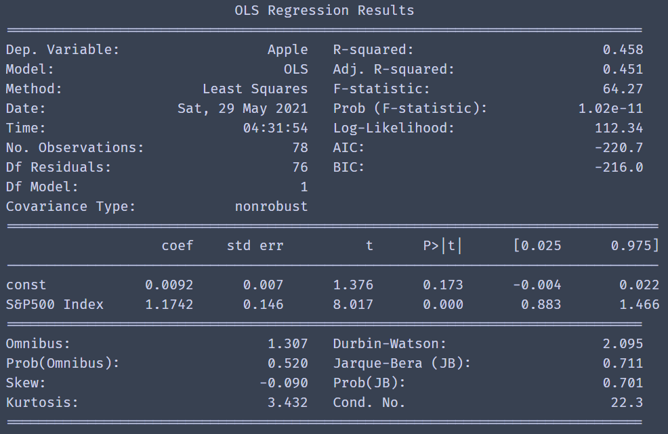
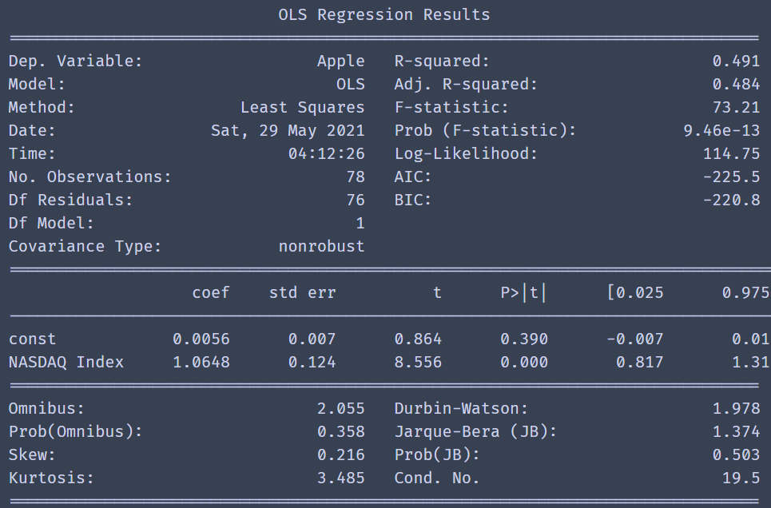

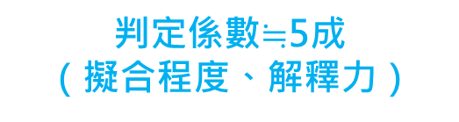

個股ticker：AAPL、^GSPC、^IXIC
（個股：Apple Inc.、S&P500 Index、NASDAQ Index）
OLS：
普通最小平方線性迴歸
OLS
(Apple fit S&P500 Index)
OLS
(Apple fit NASDAQ Index)
判定係數$≒$5成
（擬合程度、解釋力）
$α$值皆>0
$⟹$顯示有超額報酬
Beta值皆相較大盤波動度較大
p-value皆<0.05$⟹$Beta係數顯著不為0
25

Slide 26
PART
06
問題與困難
26

Slide 27

當前的困難（人、事、物）
新聞量不足
關聯性模型些微雜訊
原先使用的new-api爬蟲所取得的新聞資料較少，對於知識圖譜的模型訓練較不足，故要多新增爬取google新聞以確保足量的文本來源。
目前尚未透過NER識別出自定義類別的詞語，因此如前述的文本中的Hong Kong被分成兩個字，尚且未能完全去除許多無意義的詞語。
摘要模型精確度低
半數組員狀態不好
整合大量單篇新聞後，發現模型產出的摘要前後文語意不通順，難以成章。離預期的摘要文本還有距離，目前正更換方法，希望可以提高摘要模型的精確度。
組內人本來就少，半數組員的身心狀況近期都不大好，故此進度稍嫌落後，已載加緊趕工。
27

Slide 28
Team
33
謝謝聆聽
28
Notes:
圖片資料來源：https://sloboda-studio.com/blog/how-to-use-nlp-for-building-a-chatbot/

